Slide 1
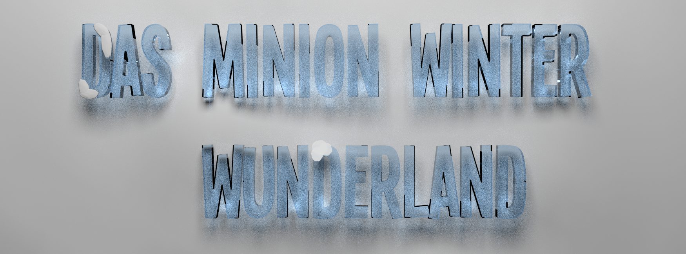
Gruppe 3 „Christmas Minions“
Franz Adamus, Monja Heneka, Johanna Metz, Elise Roth

Slide 2
Gliederung
Das Projekt
Szenen
Modelle
Animationen
Beleuchtung
Herausforderungen (inkl. „Outtakes“)
Vergleich Storyboard ↔ Film
Zeitplan
Fazit

Slide 3
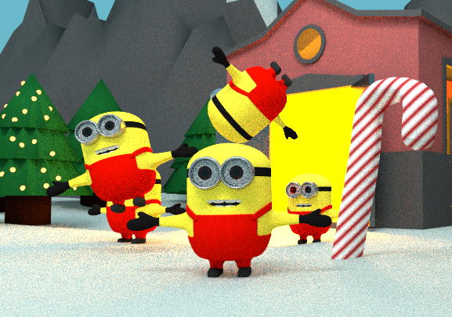
Das Projekt
Das Minion Winter Wunderland
Minions als Fabrikanten von Weihnachtsgeschenken
Flashmop tanzen
Weihnachtsstimmung
Schneelandschaft
Einfacher Comicstil
Szene des Projekts während der Produktion

Slide 4
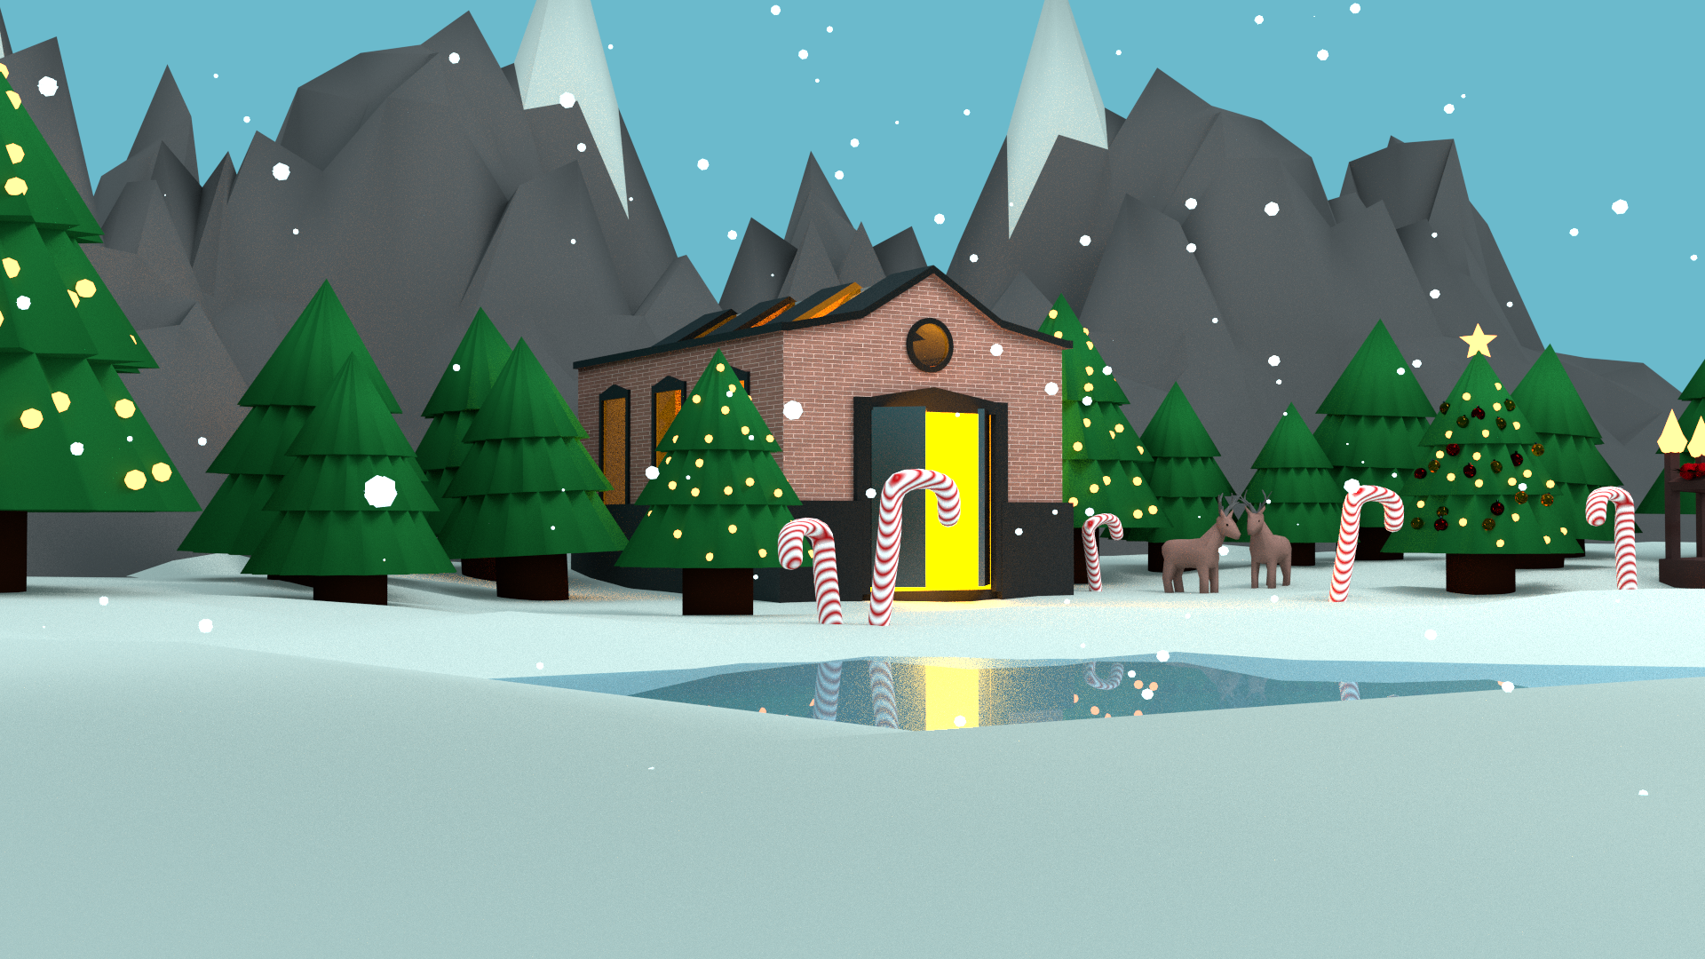
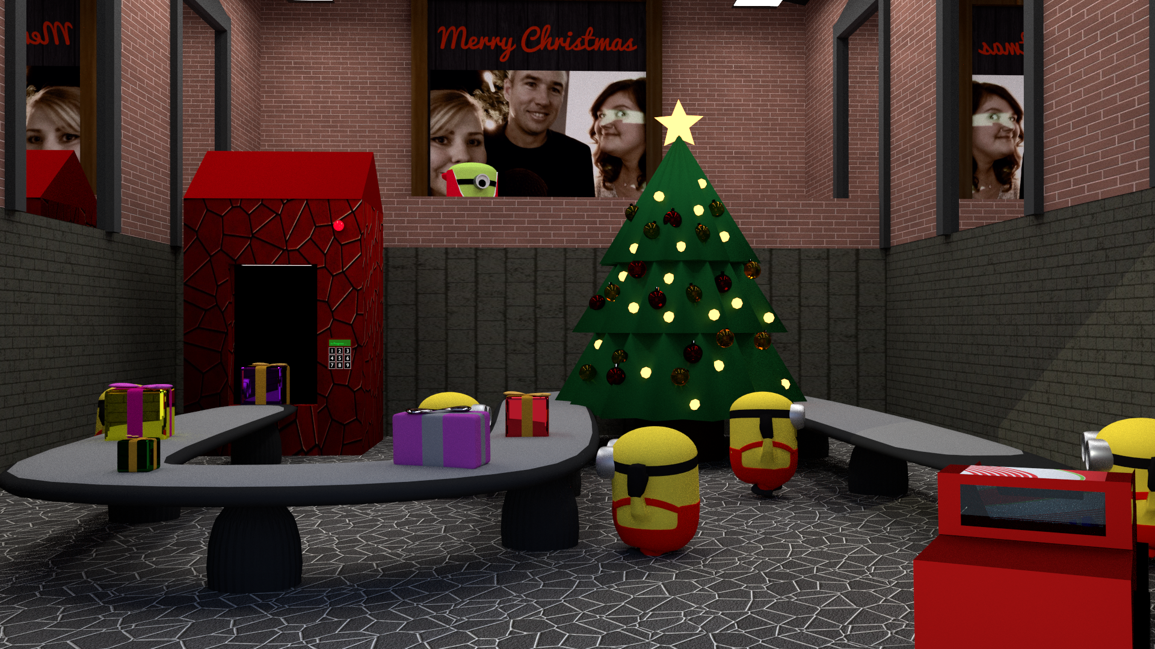
Szenen
Außenszene
  Modelle:
  Landschaft mit Eisfläche, Tanne mit und ohne Deko, Fabrik außen, Zuckerstange, Rentier, Schnee, Wichtel-Minion, Auto mit Geschenken
  Shot 1, 6 und 7
Innenszene
  Modelle:
  Fabrik innen, Fließband, Geschenkmaschine, Geschenke, Auto, Skateboard, Weihnachts-Minion, Wichtel-Minion, Weihnachtsbaum
  Shot 2, 3, 4 und 5
Gesamtansicht der Außen- und Innenszene

Slide 5
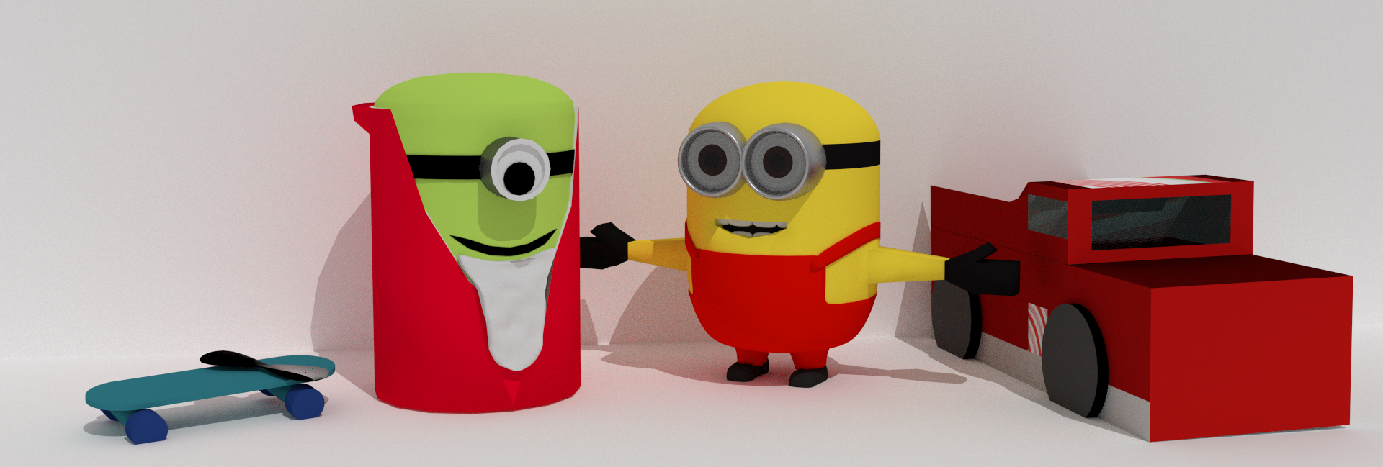
Modelle (1/2)
Übungsfiguren aller Teammitglieder

Slide 6
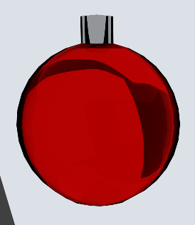
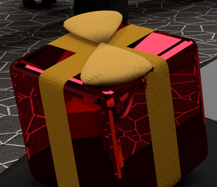
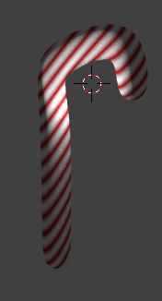
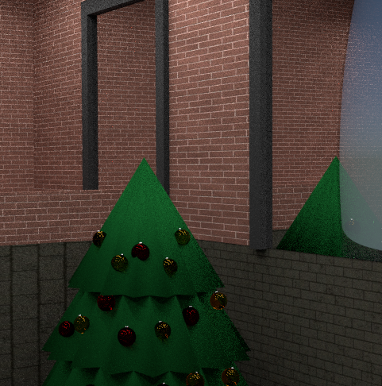
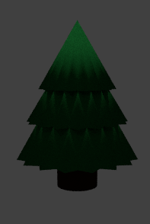
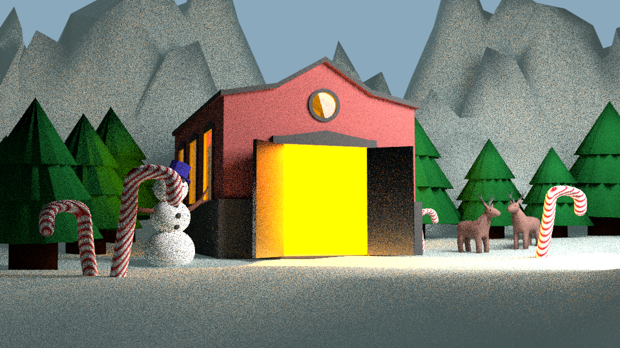
Modelle (2/2)
Weitere Modelle

Slide 7

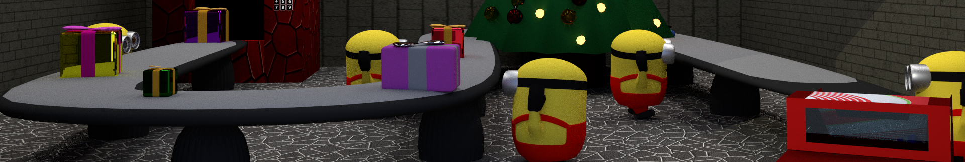
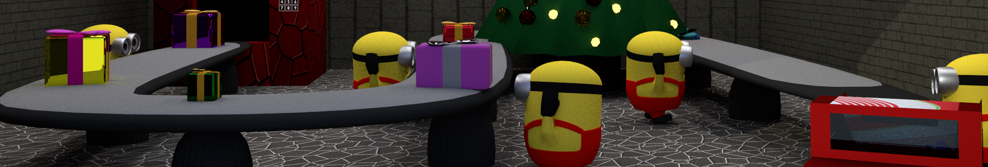
Animationen (1/3)
Einfache Animation
Einfache Bewegung der Geschenke

Slide 8
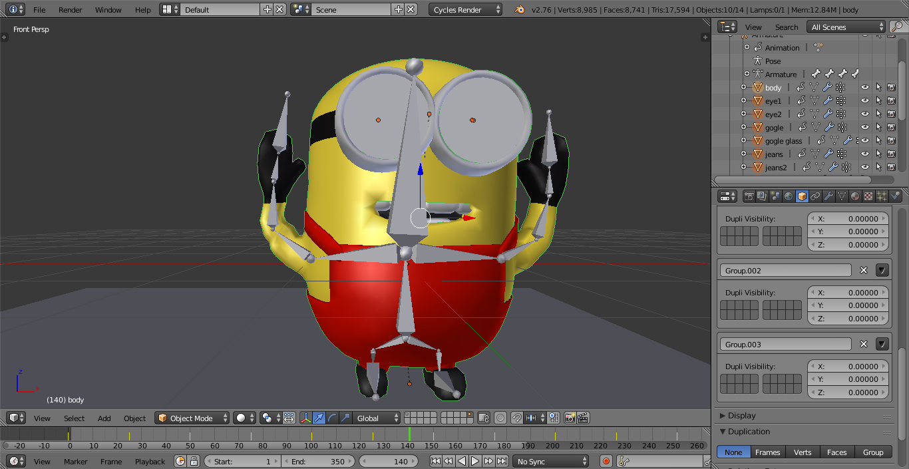
Animationen (2/3)
Animation der Wichtel-Minions mit Skelett
Skelettierung des Minions in Blender

Slide 9
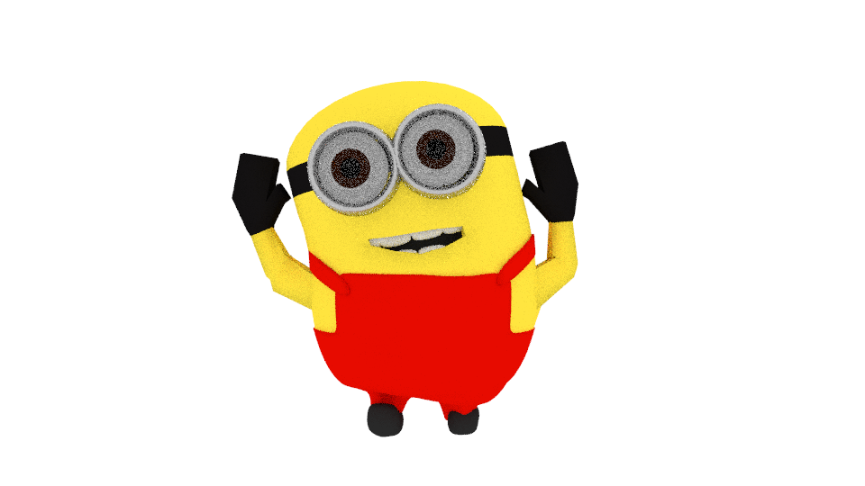
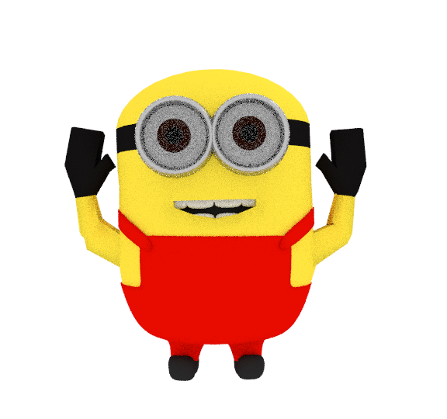
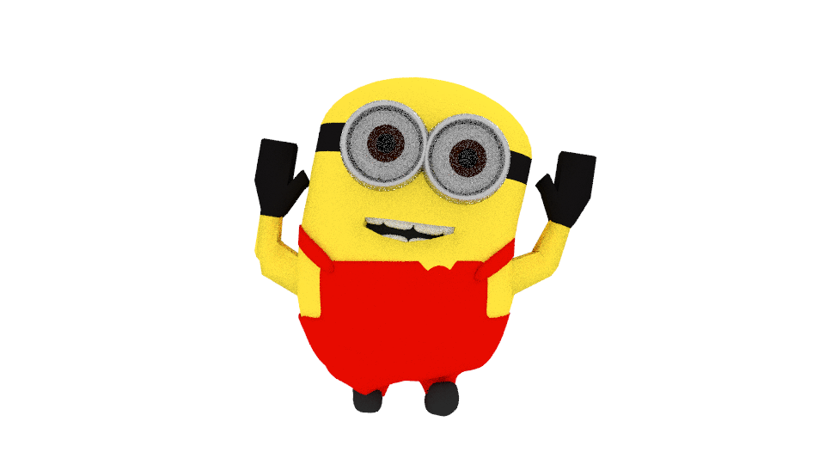
Animationen (3/3)
Trotz aufwendiger Skelettierung bloß minimale Animation → Minions wirken lebendiger

Slide 10
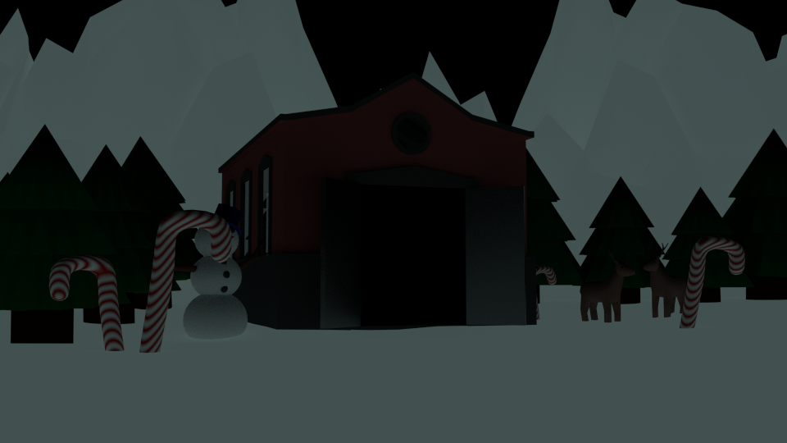
Beleuchtung
Direkte Beleuchtung durch nicht sichtbare Fläche (weißes Licht)
Indirekte Beleuchtung durch Fabrikgebäude (gelbes Licht)

Slide 11
Herausforderungen (1/2)
Fließband-Animation
  Geschenke bewegen sich statt Fließband
  Jedoch sehr viele Geschenke
Animation mit Skelett
Arbeiten mit unterschiedlichen Blender-Versionen
Beleuchtung erzeugt Bildrauschen
  Erfordert hohes Sampling → hohe Renderzeit

Slide 12
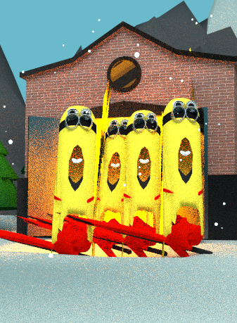
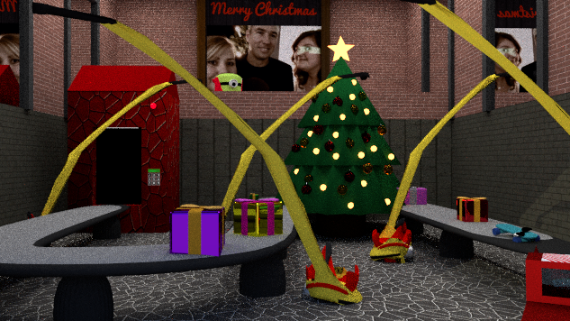
Herausforderungen (2/2)
„Gruselkabinett“
Lustiger Anzeigefehler durch
unterschiedliche Versionen von Blender

Slide 13
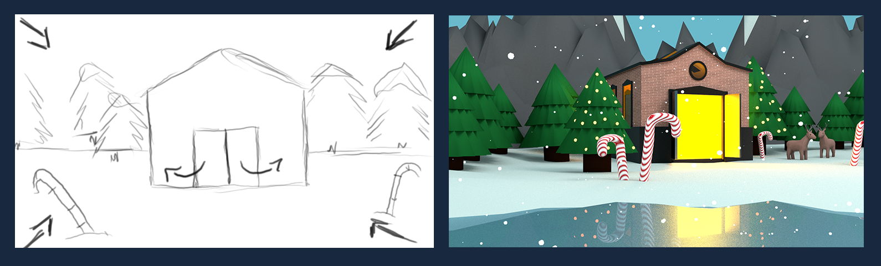
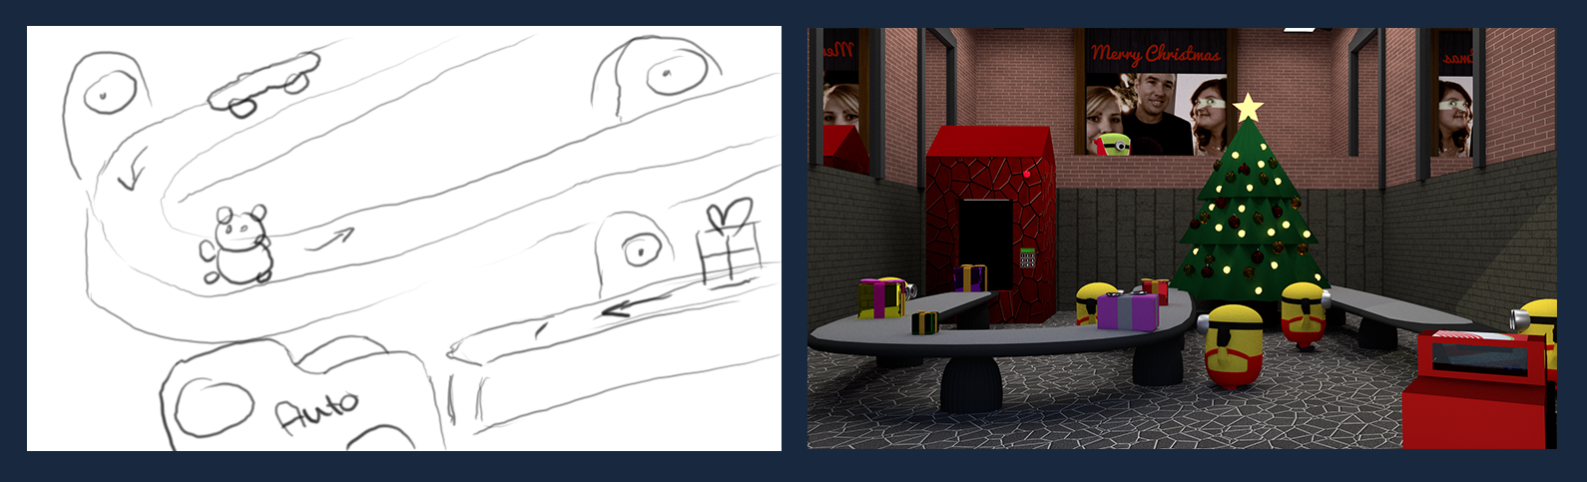
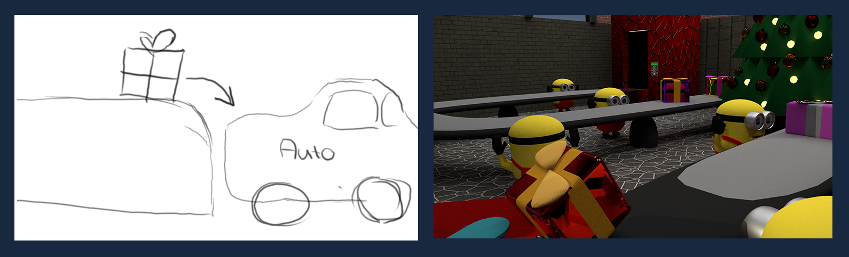
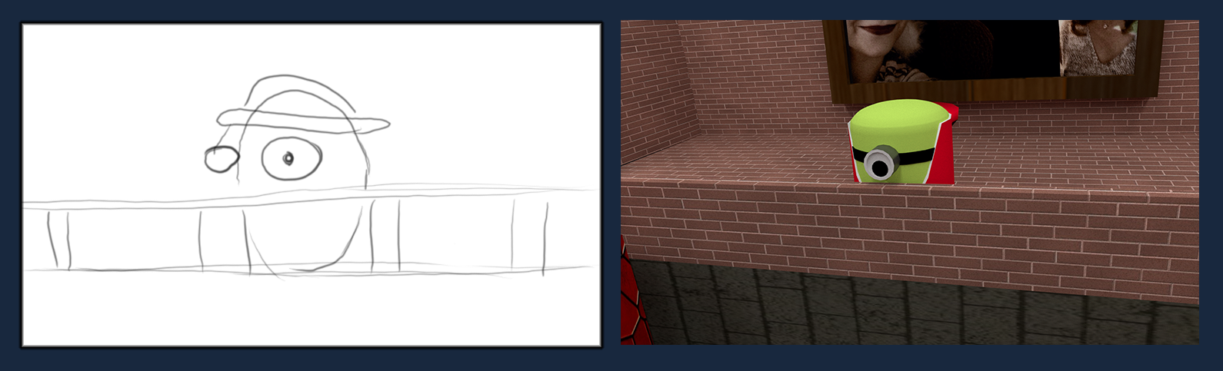
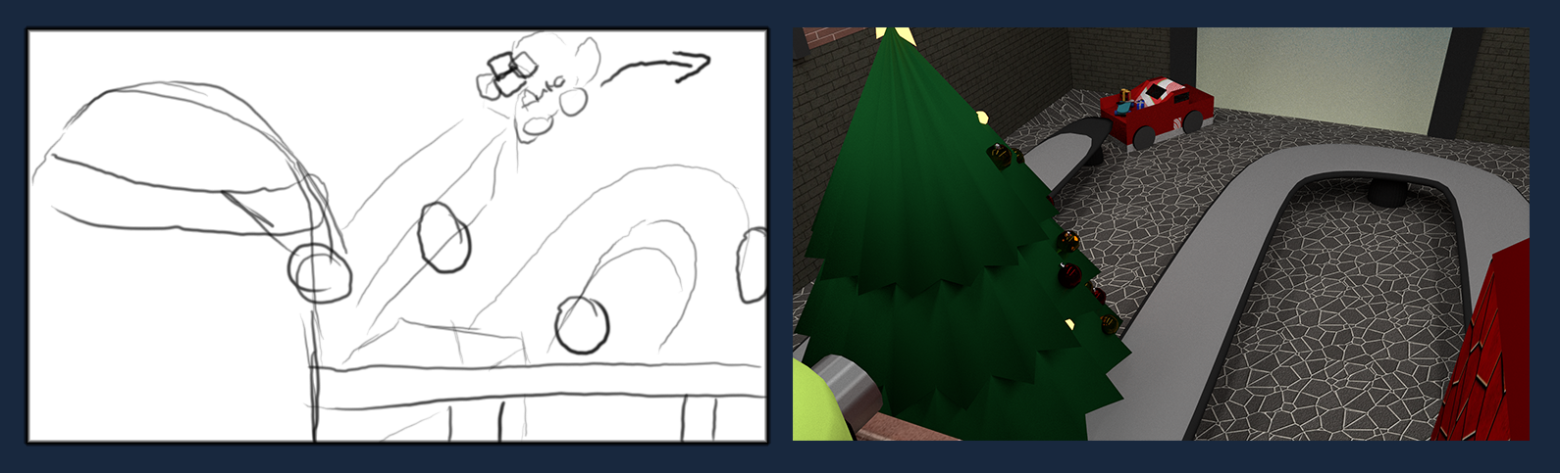
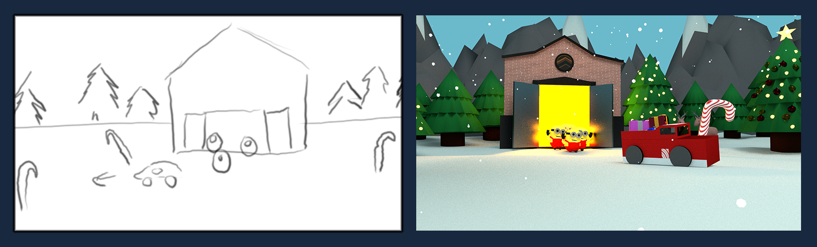
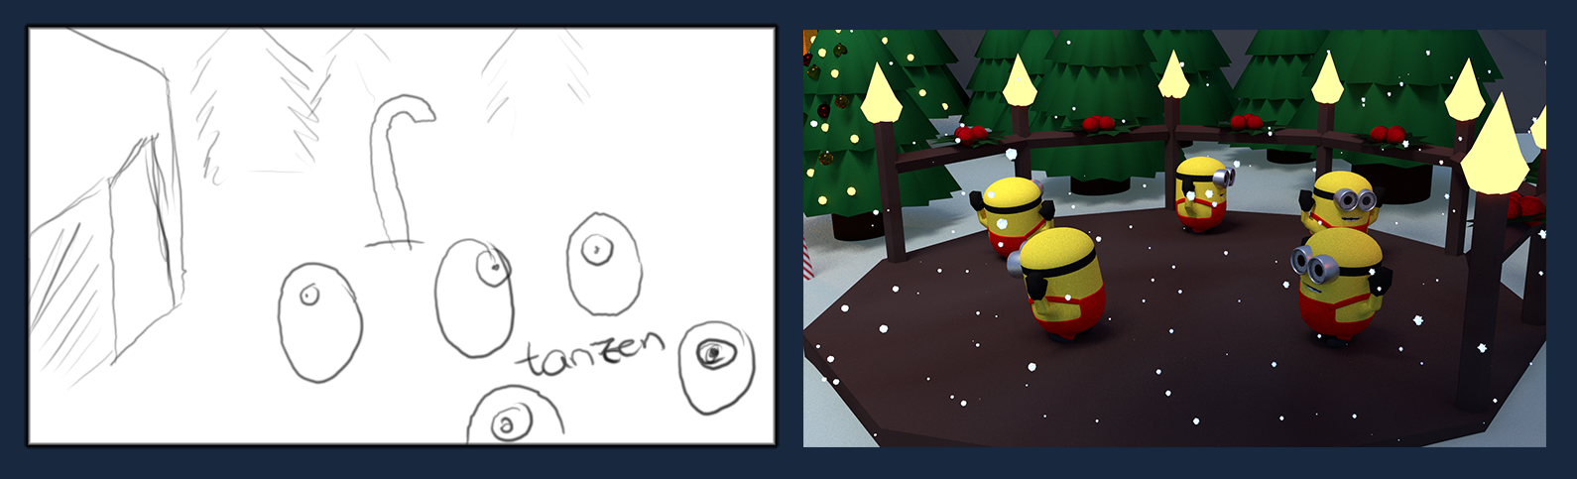
Vergleich Storyboard ↔ Film
Bei allen Shots lässt sich noch Ähnlichkeit
zur ersten Planung im Storyboard erkennen.

Slide 14
Zeitplan (1/2)
Woche | Gruppe / Alle | Franz (Shot 2, 4) | Johanna (Shot 7) | Elise (Shot 1, 6) | Monja (Shot 3, 5)
09.11. - 15.11. | Story Entwicklung | Planungspräsentation |  | Zeichnung des Storyboards | Werbetext, Planungspräsentation
16.11. - 22.11. |  | Modelle: Weichnachtsminion, Maschine, Fabrikraum, Geschenke | Kamerafahrten Modelle: Wichtel-Minion, Weihnachskugeln, Landschaft, Tanzfläche | Modelle: Skateboard, Rentier, Fabrik, Schneemann | Modelle: Auto, Weihnachtsbaum, Fließband, Geschenke, Zuckerstange, Bäume
23.11. - 29.11. | Texturierung, Animation der zuständigen Shots | Aufbau und Beleuchtung Innenszene | Animation der Minion-Wichtel | Aufbau und Beleuchtung Außenszene | Musik auswählen, Dauer der Shots festlegen
30.11. - 06.12. | Kamerafahrten und Beleuchtung kontrollieren der zuständigen Shots
07.12. - 13.12. | Feinarbeit, Rendern |  | Abspann, Zusammenfügen der Frames
Geplanter Zeitplan

Slide 15
Zeitplan (2/2)
Woche | Gruppe / Alle | Franz (Shot 4, 5) | Johanna (Shot 7) | Elise (Shot 1, 6) | Monja (Shot 2, 3)
09.11. - 15.11. | Story Entwicklung | Planungspräsentation |  | Zeichnung des Storyboards | Werbetext, Planungspräsentation
16.11. - 22.11. |  | Modelle: Weichnachtsminion, Maschine, Fabrikraum, Geschenke | Kamerafahrten Modelle: Wichtel-Minion, Weihnachskugeln, Landschaft, Tanzfläche | Modelle: Skateboard, Rentier, Fabrik, Schneemann | Modelle: Auto, Weihnachtsbaum, Fließband, Geschenke, Zuckerstange, Bäume
23.11. - 29.11. | Texturierung, Animation der zuständigen Shots | Fortsetzung Modelle | Fortsetzung Modelle: Lichterkette, Eisfläche, Titel | Aufbau und Beleuchtung Außenszene | Fortsetzung Modelle: Christbaumkugeln, Banane
30.11. - 06.12. | Kamerafahrten und Beleuchtung kontrollieren der zuständigen Shots | Aufbau und Beleuchtung Innenszene | Animation der Minion-Wichtel | Fortsetzung Szenenaufbau, beheben von Fehlern, Animationen | Animation des Fließbands
07.12. - 13.12. | Feinarbeit, Rendern | Zusammenfügen der Frames, Schnitt, Tonspur erstellen | Abspann, Überwachung des Renderns |  | Musik auswählen, Tonspur erstellen
Tatsächlicher Zeitplan

Slide 16
Fazit
Projekt ohne Zeitdruck fertiggestellt
  Eingeplanter Puffer wurde benötigt
  Modellierung dauerte länger → Zeitplan um eine Woche verschoben
Harmonisches Gruppenklima
Sinnvolle Aufgabenverteilung
Für unser Projekt sinnvoller, Tonspur erst nachträglich zu erstellen

Slide 17
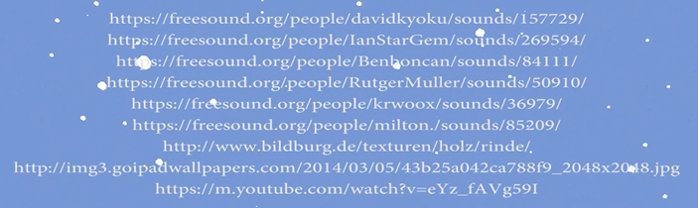
Quellen

